Slide 1
第八章 突发公共卫生事件

Slide 2
主要内容
突发公共卫生事件的识别
突发公共卫生事件发生原因、特点及危害
突发公共卫生事件分类与分级
突发公共卫生事件预警与报告
突发公共卫生事件的处理

Slide 3
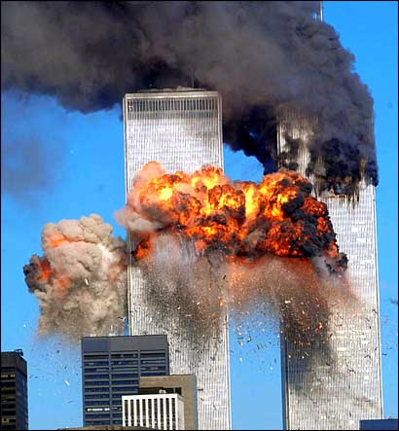
引言
美国的“9.11”事件和2003年的“非典”等突发公共卫生事件给社会带来了全方位的、灾难性的影响。
应对突发公共卫生事件已成为21世纪人类与自然、社会斗争的重要组成部分。

Slide 4
四类突发公共事件与卫生应急的关系
社会安全事件
以人为本生命为先
相关事件相互交织
公共卫生事件
相关事件相互影响
自然灾害
事故灾难
上述事件只要涉及人的生命与健康保障和环境公共卫生都需要卫生应急处置

Slide 5

事件
2002年9月14日7时30分：
  南京市汤山镇部分学生和民工今晨因食用了某饮食店内的油条、烧饼等食物后发生中毒，已有数十人死亡
  初步估计该镇有几百名群众食物中毒。发病死亡人数还在不断上升中
  事件发生原因正在调查之中

Slide 6
假如您是卫生厅/CDC负责人…
当您接到报告后， 你首先想的是什么？
到底有多少人中毒？ 多少人死亡？ 多少人吃了
该店食品？ 该店关了没有？
有没有其他店顾客中毒？
中毒原因？
采取了什么应急措施？效果如何？
下一步要做什么？
如何面对媒体？ ….？

Slide 7
临床医生在处突中的作用
发现与报告人
医疗急救
调查
治疗
研究

Slide 8
突发公共卫生事件的识别
突发公共卫生事件发生原因、特点及危害
突发公共卫生事件分类与分级
突发公共卫生事件预警与报告

Slide 9
概念
Emergent events of public health
突然发生，造成或可能造成社会公众
健康严重损害的5类事件。
《突发公共卫生事件应急条例》

Slide 10
五类突发公共卫生事件
重大传染病疫情
群体性不明原因疾病
重大食物中毒
重大职业中毒
其他严重影响公众健康的事件
书上9类
急性、慢性？

Slide 11
100年以来世界发生重大突发事件
年份 | 名称 | 造成后果 | 成因
1910 | 中国东北鼠疫 大流行 | 死亡人口 达42000人以上 | 鼠疫杆菌
1930 | 马斯河谷烟雾事件 | 1周内近60人死亡 | SO₂粉尘
1932 | 中国霍乱大流行 | 23个省，病人多达10万 | 霍乱弧菌
1952 | 伦敦烟雾事件 | 先后死亡1万人 | 烟尘和SO₂
1953 1956 | 日本水俣病事件 | 大量病人中枢神经中毒死亡 | 汞污染
1968 | 日本米糠油事件 | 中毒患者超过1万人，死亡16人 | 多氯联苯
1340年欧洲1/3
1665年伦敦1/5
火车
猫
鸡

Slide 12
100年以来世界发生重大突发事件
年份 | 名称 | 造成后果 | 成因
1976 | 中国唐山大地震 | 造成24.2万人死亡 | 自然灾害
1977 | 埃博拉出血热 | 发病1058人，死亡746人 | 埃博拉病毒
1981 | 艾滋病 | 4000万 2002年死亡300万 | 艾滋病毒感染
1988 | 上海甲肝大爆发 | 310746人，31人死亡 | 食用不洁毛蚶
2001 | 美国纽约9.11 | 罹难人数达2797人 | 恐怖
2003 | SARS | 发病8098 死亡774 29国 | SARS冠状病毒
四级
三级
非洲、亚洲、欧洲、北美
邓

Slide 13
突发公共卫生事件发生原因
生物性有害因素
化学性有害因素
物理性有害因素
原因

Slide 14
突发公共卫生事件特点
突发性
公共性
危害性
综合性
国际性
特点

Slide 15
突发公共卫生事件危害
威胁生命安全，损害身体健康
危害心理健康
造成严重经济损失
影响社会稳定及国家或地区形象
危害

Slide 16
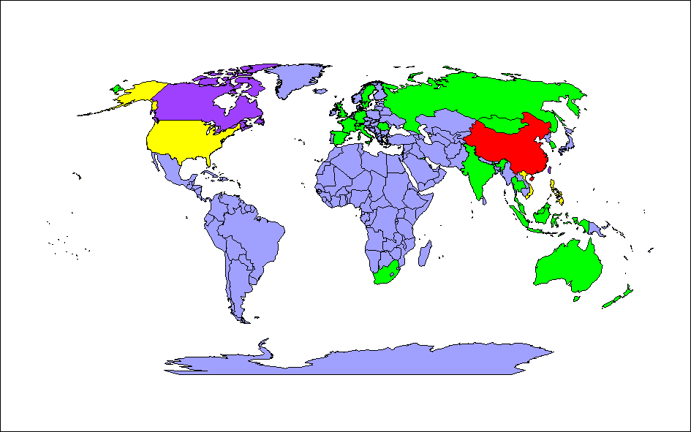
Global distribution of SARS probable cases
（2002.11.1－2003.7.30） n=8098
Canada 251
Mainland China 5327
Hongkong 1755
Taiwan 346
USA 29
Vietnam 63
>=1000
Singapore 238
100-999
10-99
1-9
0

Slide 17
突发公共卫生事件分类与分级
重大传染病疫情
重大食物中毒和职业中毒事件
新发传染病
群体性预防接种反应和群体性药物反应
重大环境污染事故
自然灾害
核事故和放射事故
生物、化学、核辐射恐怖事件
群体性不明原因疾病
成因
性质 （9种）
分类

Slide 18
突发公共卫生事件的分级
根据突发公共卫生事件性质、危害程度、涉及范围，划分为四级：
  特别重大的突发公共卫生事件（Ⅰ级）
  重大突发公共卫生事件（Ⅱ级）
  较大突发公共卫生事件（Ⅲ级）
  一般突发公共卫生事件（Ⅳ级）

Slide 19
突发公共卫生事件的分级
突发公共卫生事件分级
特别重大（Ⅰ级
分
级
重大（Ⅱ级）
较大（Ⅲ级）
一般（Ⅳ级）

Slide 20
突发公共卫生事件的分级
事件种类 |  | 一般事件 | 重大事件 | 特大事件
传染病疫情 | 霍乱 | 散发、带菌者 | ≥5 | 大规模暴发
 | 鼠疫 |  | 腺鼠疫病例 | 肺鼠疫病例
 | 新传或复燃 | 1-2 | ≥ 3 | 乙、丙类流行，鼠疫、霍乱、炭疽、天花、肉毒杆菌毒素等生物因子污染事件
 | 出血热 | 1-4 | 5
 | 伤寒、副伤寒 | ≥5 | 10
 | 病毒性肝炎 | ≥5 | 20
 | 痢疾 | ≥10 | 30
 | 其他乙类 | ≥10 | ≥30-
 | 其他丙类 | ≥10 | 局部流行倾向

Slide 21
突发公共卫生事件分级
事件种类 |  | 一般事件 | 重大事件 | 特大事件
食物 中毒 | 发病 | ≥ 10 | ≥ 30 | ≥ 100
 | 死亡 | 0 | 1 | ≥ 2
 | 特殊情况 |  | 发生在学校 | 重要时期的 重点场所
职业和化学中毒 | 发病 | 1-2 | ≥ 3 | ≥ 10
 | 死亡 | 0 | 1-2 | ≥ 3

Slide 22
突发公共卫生事件预警与报告
突发公共卫生事件预警
突发公共卫生事件报告

Slide 23
突发公共卫生事件预警
定义
信息来源 ----各级医疗、疾病预防控制、卫生
监督和出入境检疫等机构日常监测
指标体系----中央级、省级、地市级、县级设定
分析反馈 ----纵向和横向
预警反应 ----相应级别的预警
预警系统组成

Slide 24
突发公共卫生事件预警
现实性特征 ----存在的现实
多维性特征 时间：近期预警和远期预警
方法：特尔斐（Delphi）和数理统计
性质形式：流行趋势预警和流行规模预警 示向性特征 -----为处突预防指明方向
综合性特征 ----多种预测方法，综合分析结果
特
征

Slide 25
突发公共卫生事件预警
Ⅰ
预警级别
Ⅰ级（特别严重）
Ⅱ级（严重）
Ⅲ级（较重）
Ⅳ级（一般）
依次用红色、橙色、黄
色和蓝色予以表示
Ⅱ
Ⅲ
Ⅳ

Slide 26
突发公共卫生事件报告
分为首次报告、进程报告和结案报告
  首次报告内容
    包括：事件名称、事件类别、发生时间、地点、涉及的地域范围、人数、主要症状与体征、可能的原因、已经采取的措施、事件的发展趋势、下步工作计划等
    具体见《突发公共卫生事件信息报告卡》
事件发生、发展、控制过程信息
内容
要求 体现快速、项目简单、描述事件概况、附件可以没有

Slide 27
突发公共卫生事件报告
获得突发公共卫生事件信息的责任报告单位和责任报告人，应当在２小时内以电话或传真等方式向属地卫生行政部门指定的专业机构报告， 同时进行网络直报，直报的信息由指定的专业机构审核后进入国家数据库。
对进行网络直报的信息，指定的专业机构初步审核，确定真实性后2小时内，以电话或传真等方式报告同级卫生行政部门。
报告时限和程序
Notes:
现阶段网络直报主要由县级疾病预防控制机构进行报告，其他暂时缺乏专业的培训，对分级报告不准确

Slide 28
报告时限和程序
突发公共卫生事件报告
接到突发公共卫生事件信息报告的卫生行政部门应当尽快组织有关专家进行现场调查，如确认为实际发生突发公共卫生事件，应根据不同的级别，及时组织采取相应的措施，并在２小时内向本级人民政府报告，同时向上一级人民政府卫生行政部门报告。

Slide 29
突发公共卫生事件报告
信息监控、分析与反馈
定期以简报或专题报告等形式，向上级信息归口部门及同级卫生行政部门报告,
加强与监测机构的信息反馈与交流,
与相邻地区卫生行政部门应定期交换相关事件信息，I～Ⅲ的突发公共卫生事件应随时互相通报。

Slide 30
突发公共卫生事件报告
县以上卫生行政部门指定的监测机构
各级、各类医疗卫生机构
卫生行政部门
县级以上地方人民政府
与群众健康和卫生保健工作密切相关的机构
责任报告单位
责
任
报
告
主
体
责任
报告人
履行职务责任的各级、各类医疗卫生机构的工作人员、执业医师
Notes:
反应了规范有很大的灵活性

Slide 31
突发公共卫生事件的处理
突发公共卫生事件处理基本目标
突发公共卫生事件处理基本原则
突发公共卫生事件的应急准备
突发公共卫生事件的应急处理

Slide 32
突发公共卫生事件处理基本目标
预防和控制突发公共卫生事件的蔓延
快速救治突发公共卫生事件中受害公众
维护社会秩序和增强公众健康意识
意义

Slide 33
突发公共卫生事件处理基本原则
统一领导、分级负责
反应及时、措施果断
依靠科学、加强合作
基本原则

Slide 34
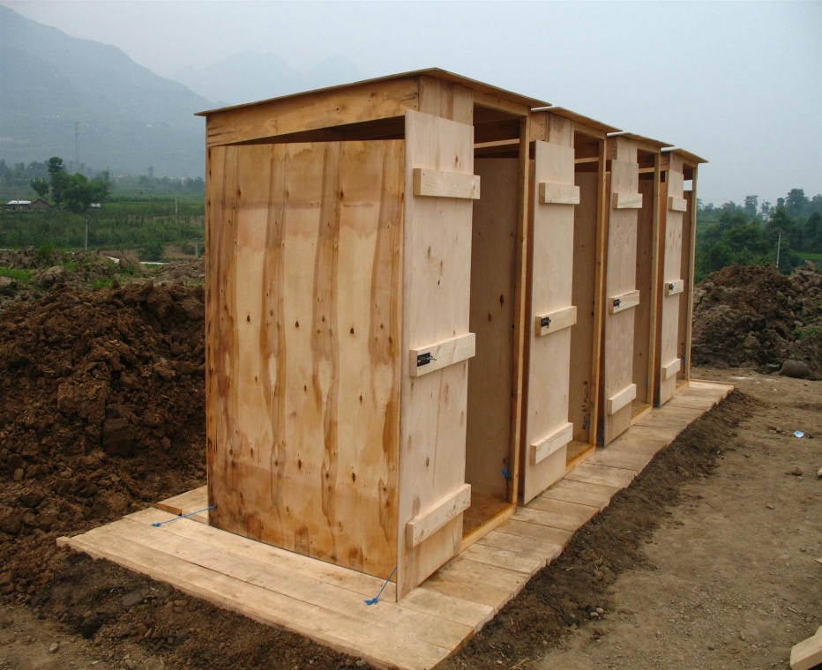
突发公共卫生事件应急准备
制定应急预案
成立应急队伍
开展卫生应急培训
储备应急物资

Slide 35
制定应急预案
定义
按事件发生的时间顺序分类 ----
事前预案为主动性预案
事中预案为操作性预案
事后预案为恢复性预案
按用途和内容分类 ----
本级医疗机构应急预案
对下级医院的保障预案
应急支援和协作预案
按表达形式分类 ----
文字式预案
表格式预案
地图式预案
预案分类
全国预案省、自治区、直辖市预案
专项预案

Slide 36
制定应急预案
编制原则： 横向到边
纵向到底
简洁明了
操作性强

Slide 37
国家已下发的卫生应急预案
序号 | 应急预案名称 | 发布机构 | 发布时间
1 | 国家突发公共事件总体应急预案 | 国务院 | 2006.1.8
2 | 国家突发公共卫生事件应急预案 | 国务院 | 2006.2.26
3 | 国家突发公共事件医疗卫生救援应急预案 | 国务院 | 2006.2.26
4 | 国家重大食品安全事故应急预案 | 国务院 | 2006.2.27
5 | 国家鼠疫控制应急预案 | 国务院 | 2007.6.26
6 | 人感染高致病性禽流感应急预案 | 卫生部 | 2006.5.26
7 | 群体性不明原因疾病应急处置方案 | 卫生部 | 2007.1.16
8 | 卫生部应对流感大流行准备计划与应急预案试行 | 卫生部 | 2005.9.6
9 | 血吸虫病突发疫情应急处理预案 | 卫生部 | 2005.7.8
10 | 疟疾突发疫情应急处理预案 | 卫生部 | 2006.2.13
11 | 非职业性一氧化碳中毒事件应急预案 | 卫生部 中宣部 教育部 公安部 | 2006.8.30
12 | 高温中暑事件卫生应急预案 | 卫生部 气象局 | 2007.9.19

Slide 38
云南省已下发的卫生应急预案
序号 | 应急预案名称 | 发布机构 | 发布时间
1 | 云南省突发公共卫生事件应急预案 | 省政府 | 2006.8.17
2 | 云南省突发公共事件医疗卫生救援应急预案 | 省政府 | 2006.8.17
3 | 云南省鼠疫控制应急预案 | 省政府 | 2008.12.26
4 | 云南省卫生厅26个专业预案（试行） | 省卫生厅 | 2006.6.13
5 | 云南省抗旱救灾卫生应急预案（试行） | 省卫生厅 | 2010.2.11
6 | 云南省洪涝泥石流灾害卫生应急预案（试行） | 省卫生厅 | 2010.9.14
我厅正在拟制中的应急预案：反恐怖袭击医疗卫生救援预案、重大社会安全事件卫生应急预案、突发公共事件心理救援应急预案、地震灾害医疗卫生救援预案等。

Slide 39
成立应急队伍
原则
------平战结合、因地制宜，分类管理、分级
负责，统一管理、协调运转
人员
------专业结构合理、来源广泛，配备应急装备
管理
------加强对应急队伍及其装备的管理
建立应急队伍成员的信息库
做到“三定”：定领导、定单位、定人员

Slide 40
开展卫生应急培训
目的
人员
内容
------卫生应急管理
应急处理专业技术
形式
------ 集中授课、专题讲座
分组讨论、模拟演练

Slide 41
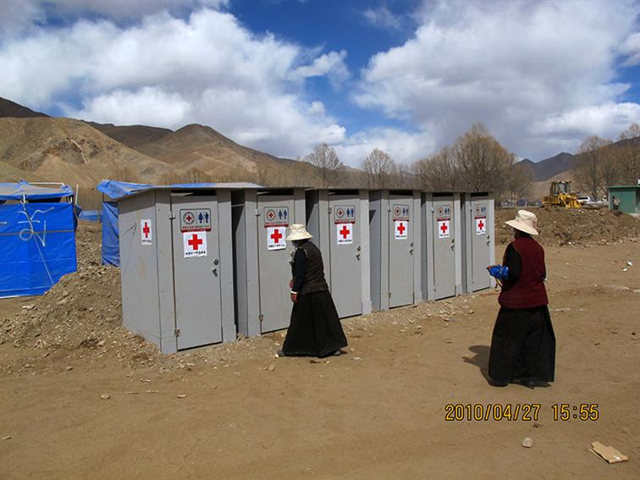
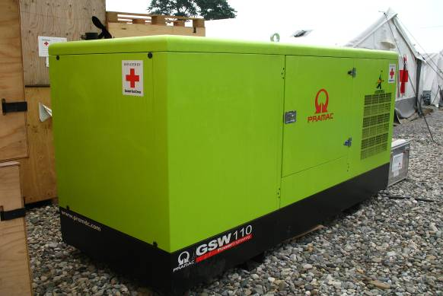
储备应急物资
协调配合
合理确定各种形式之间的比例
实物储备、资金储备、生产能力储备三种

Slide 42
突发公共卫生事件应急处理
启动应急预案
应急响应
医疗机构应急反应措施
现场医疗卫生救援
现场调查和处理方法
现场卫生学评价
应急反应的终止

Slide 43
启动应急预案
卫生行政主管部门应立即组织专家综合评估、初步判断类型，及时提出是否启动应急预案的建议。
预案的启动，由各级人民政府决定，并上报上一级人民政府。

Slide 44
应急响应
特别重大突发公共卫生事件（国务院卫生行政部门）
调查确认、综合评估、提出建议
组织协调开展现场调查和处理
指导、信息的发布和通报
重大突发公共卫生事件（省级卫生行政部门 ）
较大突发公共卫生事件（市、地级卫生行政部门）
一般突发公共卫生事件（县级卫生行政部门）

Slide 45
医疗机构应急反应措施
开展病人接诊、收治和转运工作
协助CDC开展标本的采集、流行病学调查
防止院内交叉感染和污染
做好传染病和中毒病人的报告
群体性不明原因疾病和新发传染病做好分析与总结
流动人口管理
开展科研与国际交流
医疗机构应急反应措施

Slide 46
卫生应急反应措施
突发公共卫生事件信息报告
开展流行病学调查
实验室检测
开展科研与国际交流
制订技术标准和规范
开展技术培训
疾病预防控制机构
卫生监督机构
督导、检查
卫生监督和执法稽查
调查处理违法行为
出入境检验检疫机构-----口岸应急处理
及时上报口岸信息和情况变化

Slide 47
现场医疗卫生救援
现场标识和现场分区
检伤分类
检伤方法
转送伤员

Slide 48
现场标识和现场分区
现
场
标
识
警示线----界定和分隔危险区域标识
（黄、红和绿色）
警示标识: 分为图形标识和警示语句。
包括禁止标识、警告标识、指令标识
及提示标识四类。
现
场
分
区
热区：红区，红色警示线
温区：黄区 ，黄色警示线
冷区：绿区，绿色警示线

Slide 49
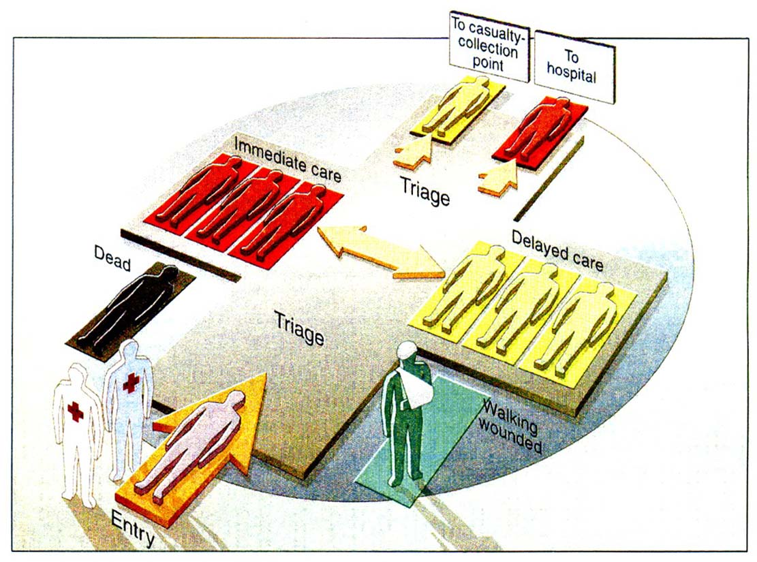
检伤分类－Triage

Slide 50
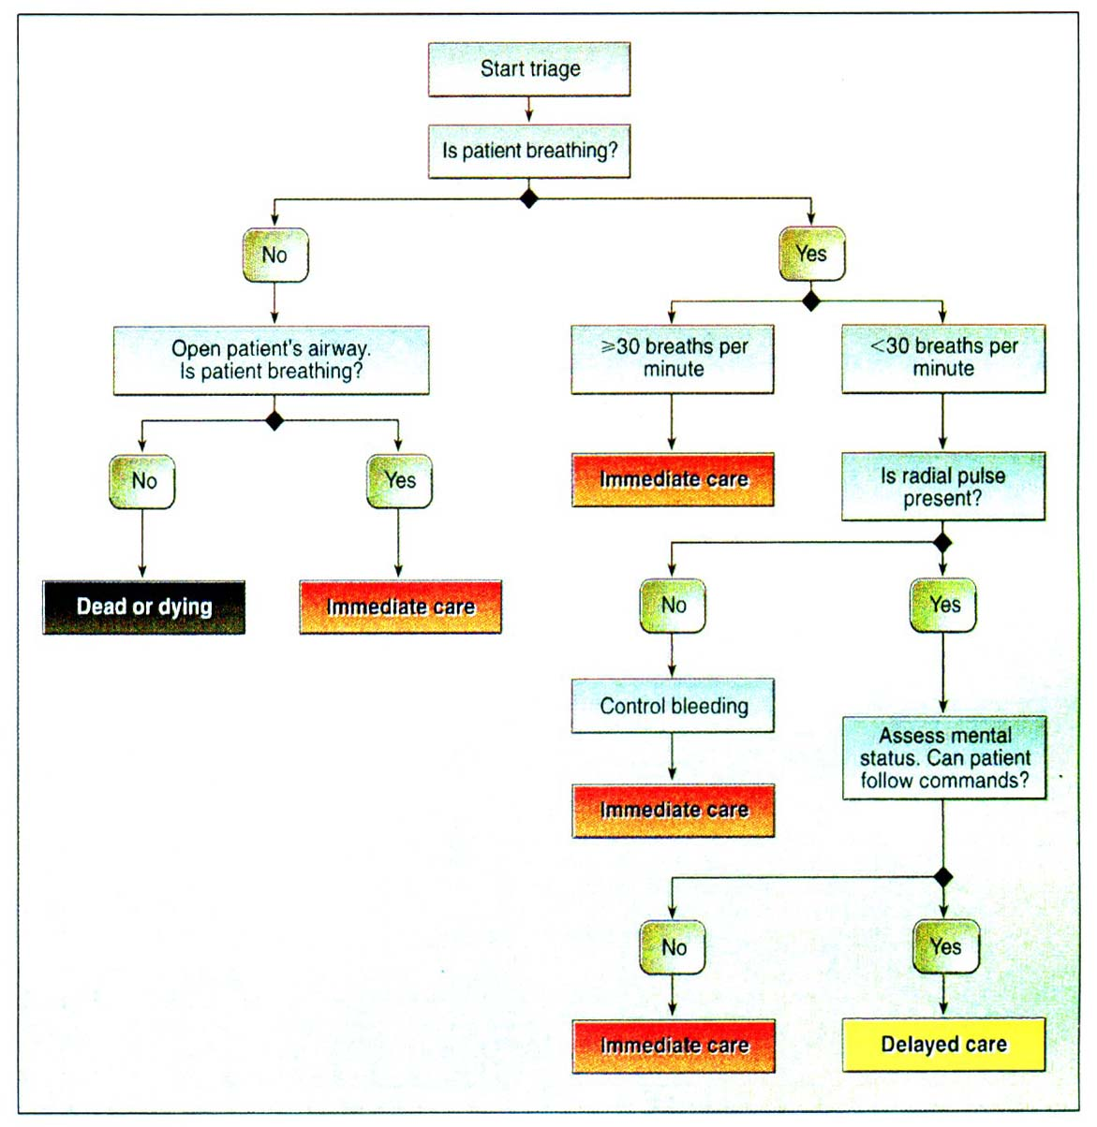
检伤方法
----五步检伤法
（气道、呼吸、循环、神经、暴露部位）

Slide 51
现场调查和处理方法
目的
方法：组织准备、病例定义、核实诊断、核实病例数、确定暴发或流行的存在、描述性“三间分布”、建立假设并验证假设、采取措施、完善现场调查和书面报告等十个步骤

Slide 52
现场卫生学评价
种类：早期快速评估、中期的跟踪评估以及事
件后的终期评估
目的：受害人群，预计投入的数量，考察继发
危险，救援力量、为宣传媒体提供客观
事实

Slide 53
应急反应的终止
终止条件
终止核准:
特别重大突发公共卫生事件终止，报国务院或
全国突发公共卫生事件应急指挥部批准后实施
特别重大以下突发公共卫生事件终止，报本级
人民政府批准后实施

Slide 54
谢谢！

